Slide 1
テスト用 pubs データベースの作成方法

Slide 2
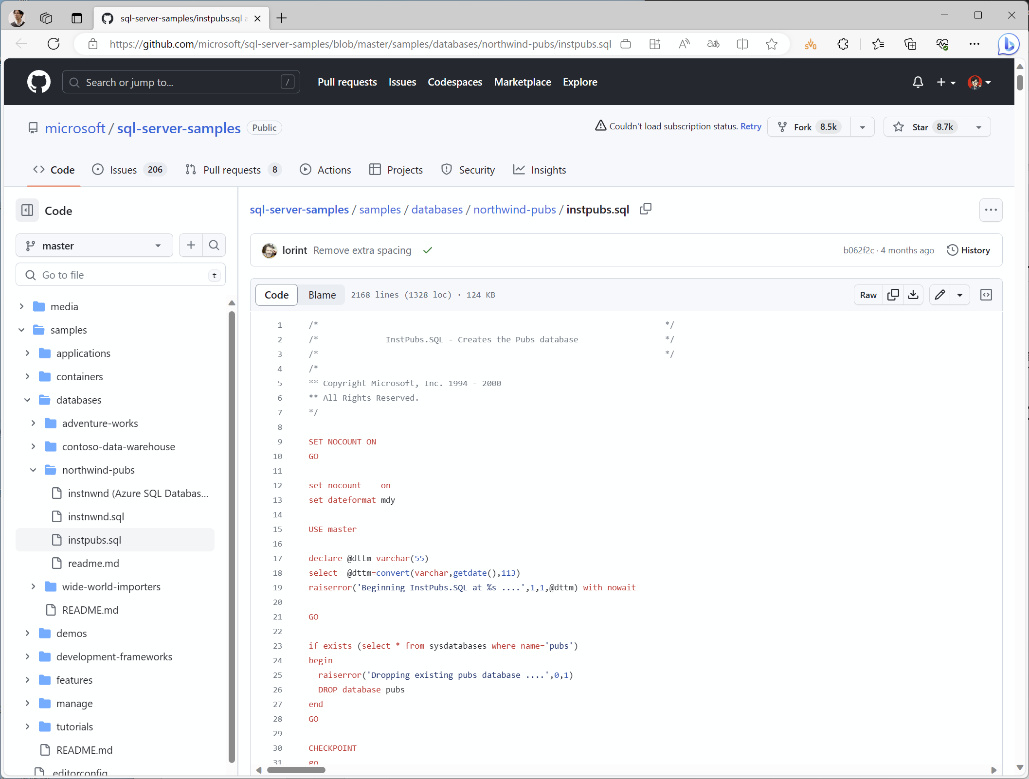
pubs データベースとは
SQL Server 2000 に添付されていたサンプルデータベース
出版社のデータを模倣した、シンプルな構造を持つデータベース
Northwind データベースや Adventure データベースなどと同様、簡単なテスト用のデータベースとして利用される
現在は GitHub 上にてインストールスクリプトが MIT ライセンスにて公開されている
このスクリプトの一部を書き換 えて利用する
DB 作成処理を除去 （Azure SQL DB に対応でき るようにするため）
authors テーブルにタイム スタンプ列を追加 （楽観同時実行制御を用いた データ更新の例を示すため）
https://github.com/microsoft/sql-server-samples/blob/master/samples/databases/northwind-pubs/instpubs.sql

Slide 3
テスト用のデータベースサーバ作成の選択肢
開発用のデータベースサーバを手軽に立てる主な方法は以下の通り
これ以外にも選択肢はあるが、ここでは以下の 4 通りについて解説する
1. ローカルマシンに SQL Server を立てる
開発者向け SQL Server である Developer Edition をローカルマシンにインストールして利用する
昔から利用されている方法
2. SQL Server の Docker イメージを利用する
開発者向け SQL Server である Developer Edition をローカルマシンにインストールして利用する
昔から利用されている方法
3. カスタム Docker イメージを作成・利用する
4. Azure SQL Database を利用する

Slide 4
データベース管理ツールの選択肢
SQL Server データベースに直接アクセスしてスキーマやデータを確認するためのツールとしては以下がある
サンプルデータベース導入のためのスクリプトを流す目的でも利用できる
いずれを利用しても構わないが、本資料では Azure Data Studio について解説する
① Management Studio
昔からある SQL Server の管理ツール
略称 SSMS （SQL Server Management Studio）
フルセットの管理機能が提供されるが、Windows マシンでのみ利用可能
② Azure Data Studio
Windows, Linux, macOS などのマルチ OS に対応した新しい管理ツール
近代的な開発に対応しており、ソースコードコントロール対応、Jupiter Notebook 統合などがサポートされる
③ Visual Studio
Visual Studio のデータエクスプローラ機能により SQL Server の簡易な管理ができる
SSMS から、開発者に必要な最低限のデータ操作機能を切り出したもの

Slide 7
Visual Studio 2005 Workshop #xxx SQL Server & ADO.NET Transaction Processing
Microsoft Consulting Services Japan
© 2006 Microsoft Corporation. All rights reserved.
本書の全部または一部の無断転載を禁じます。ver.0.xx

Slide 8
テンプレート利用上の注意事項
スライドの文字サイズは変更しない
テキストの見栄えは我々が考えている以上に『売りモノとして』重要
「もう少し書きたい」と思うとつい文字サイズを小さくしてしまいがちだが、これは避ける
理由① 文字を小さくすると、講習の際、スライドが見づらくなる
理由② 文字を小さくする＝説明がこなれていないことが多い
理由③ 文字サイズが不ぞろいだと、印刷したときに美しくない
※ 例外として、URL ポインタが改行されてしまう場合はサイズ変更しても構いません
※ ツール → オプションのオートコレクトを外すとよい
ソースコードについても文字サイズの縮小は基本的に避ける
基本は 14 pt、下限は 12 pt
ヘッダを 2 行にする場合でも、両方とも同じフォントサイズにする
テンプレートにあるヘッダのフォントサイズを変更しないこと（28 pt）

Slide 9
テンプレート利用上の注意事項
文を書く場合は 2 行までにする （3 行以上の文を書かない）
単語や言い回しを工夫して、センテンスを 2 行までに留める
3 行以上のセンテンスのスライドは非常に見づらくなる
※ 例外的に、図版の貼り込みで文字が回りこんでしまう場合に限り、3 行以上でも OK としています
なるべく表を使って整理する
技術比較や設計選択肢の比較などは、なるべく表にまとめる
多少正確性が失われても、キーポイントがかえって分かりやすくなる

Slide 10
テンプレート利用上の注意事項
文字の表記上、以下の点に注意する
アルファベットや数字を書くときには、前後に半角スペースを空ける
正しい例） 12 pt の文字
誤った例） 12ptの文字
アルファベット文字は半角で統一する
正しい例） Microsoft Expressions
誤った例） Ｍｉｃｒｏｓｏｆｔ Ｅｘｐｒｅｓｓｉｏｎｓ
行末には句点をつけない
正しい例） 行末には句点をつけない
誤った例） 行末には句点をつけない。
アイコンファイルは以下を利用するとよい
\\nakama10\66.Visual Studio 2005 Workshop\アイコン
※ png 形式にして、背景色を透過にしてあります

Slide 11
スライド作成例①
表を含むスライドの場合（次ページ）
いったん Excel で作成してから貼り付けるとよい
ヘッダーカラーはライトグリーン、強調セルはピンク（Excel の標準色を利用する）
最小フォントサイズは 14 pt を目安にする
※ 大量のデータを含む表を参考資料として貼り付ける際は、Windows メタファイルとして貼り付けるとよい

Slide 12
エディションによる利用可能ツールの違い
スライド作成例
Visual Studio 2005 Team Edition は、エディションによって利用可能なツールが大きく異なる
テストツールは大別して 4 つ
コード分析 ： 静的コード分析、動的コード分析（プロファイラ）
単体テスト ： 機能単体テスト、コードカバレッジ
Web テスト ： Web テスト、ロードテスト、その他のテスト
Rig ： 大規模ロードジェネレータのコントローラ、エージェント
各利用者に最適化されたエディションがあるので、それを利用する
 | 主な利用者 | コード分析 | 単体テスト | Web テスト | Rig
Team Edition for Software Architects | アーキテクト | × | × | × | ×
Team Edition for Software Developers | 開発者 | ○ | ○ | × | ×
Team Edition for Software Testers | テスター | × | ○ | ○ | ×
Team Suite | 開発リーダ | ○ | ○ | ○ | ×
Team Test Load Agent | テスター | × | × | × | ○

Slide 13
スライド作成例②
細かい注釈を含むスライドの場合
文章ではポイントのみをかいつまんで説明し、細かいコメントは吹き出しでつけるとよい
吹き出しは以下の仕様にすると見やすい
吹き出し部 ： ピンクの背景、0.75 pt の赤枠線
矢印 ： 1.5 pt の赤線
内部の文字 ： 12 pt or 14 pt の文字

Slide 14
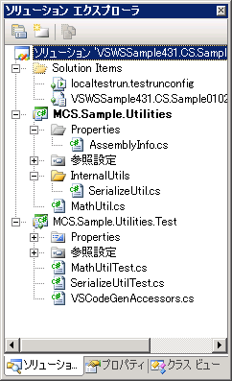
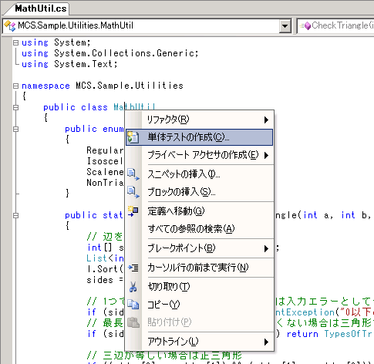
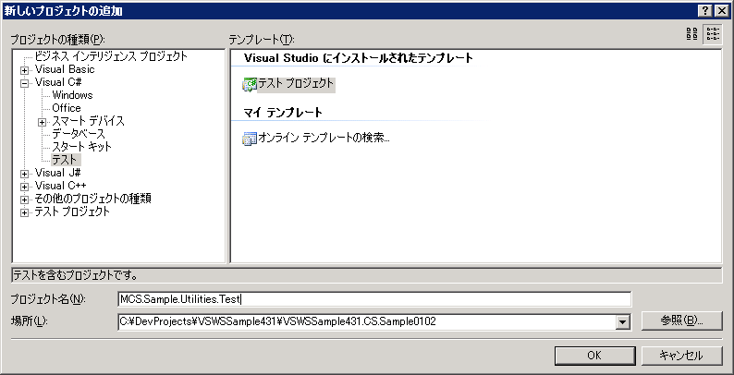
1. ユーティリティクラス －A. テストクラスの基本的な書き方と実行方法
スライド作成例
テストクラスの基本的な書き方
テストプロジェクトをソリューションに追加
テストクラスを追加
TestMethod 属性を付与したテストコードを記述
※ テスト対象ソースコードからテストコードの雛形を自動生成させることも可能
※ NUnit の場合とは異なり、テストコードは
別プロジェクトに分離して管理する
（NUnit ではソースコードと同じプロジェクト 内にテストコードを # ブロックで囲みつつ
記述するのが一般的）
テスト対象のソース
コードからテストコー
ドの雛形を作成可能
テストプロジェクトを
追加
テスト対象ごとに
テストクラスを追加

Slide 15
スライド作成のコツ
各 Module 内でも Agenda レベルで綺麗なツリー構造を作り、このツリー構造にあわせる形で文章を書いていく
例） プログラマ向け設計ガイドラインの作成方法
1. アーキテクチャ解説
アーキテクチャパターン
全体ネームスペース構造
クラス分割パターン
標準業務トランザクション処理パターン
標準機能コンポーネント一覧（例外処理、各種ログ、etc.）
2. 設計作業手順
ネームスペース識別
サービス抽出
画面間 I/F 設計、画面内 BEC 設計
クラス分割、内部処理設計、メソッド I/F 詳細設計、内部設計最適化
3. レビューポイント
メンテナビリティ、トランザクション、セキュリティ、etc.
トピック数は
3 ～ 5 程度
番号をつけると
分かりやすい

Slide 16


Slide 17
Course Agenda
.NET Framework 2.0 によるトランザクション処理
Part 2. 業務的なトランザクション処理の概要
Module 6 業務的なトランザクション制御の特徴
Part 3. 短時間トランザクション制御
Module 7 短時間トランザクション制御
Module 8 自動トランザクション制御の内部動作
Module 9 複雑な短時間トランザクション制御
Part 4. 長時間トランザクション制御
Module 10 長時間トランザクション制御の必要性
Module 11 業務排他制御による対話型トランザクション処理
Module 12 楽観同時実行制御による対話型トランザクション処理
Part 5. その他の複雑なトランザクション制御
Module 13 オンライン型バッチトランザクション処理
Module 14 キュー型トランザクション処理

Slide 18


























VS2002/2003 アイコン

Slide 19
























































VS2005/2008 アイコン

Slide 20


















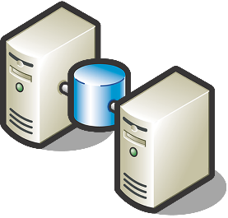

























？

Slide 21
















































































































Slide 22






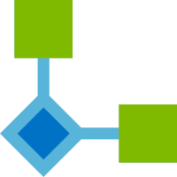
































































































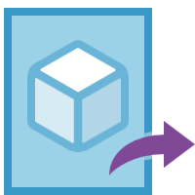
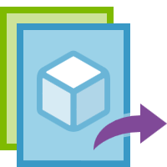






























Slide 23
















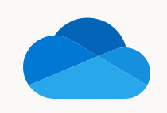
























Slide 24









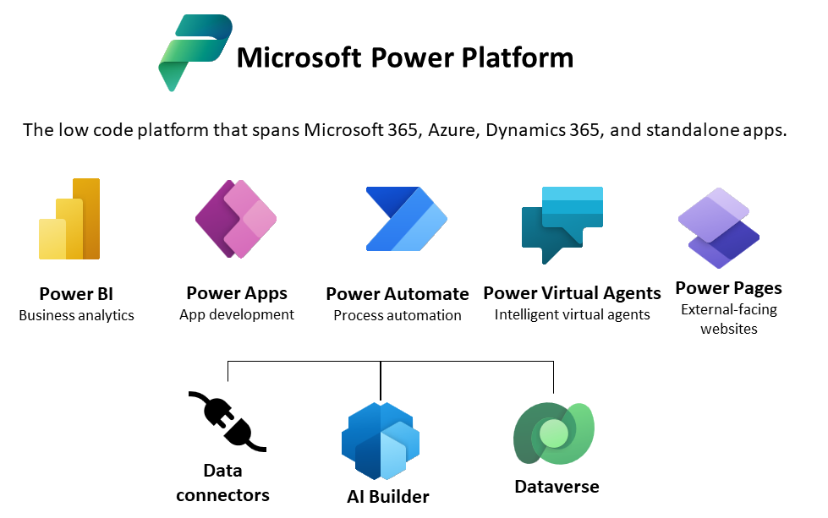
PowerAutomate
PowerApps
PowerVisualAgents
PowerBI

Slide 25





































Power BI に
内包されているので
特に使わなくてよい
Data
Factory
Synapse と独立して使う場合に利用
Analysis Services
(MOLAP)
要確認事項： ① pools からデータストアへのアクセス経路のセキュア化は？
② Dev とはどこか？
③ この環境は O365/VDC どちらの AAD 下に作るべき？
ネイティブリソース
（Synapse Workspace で
直接管理されるリソース）
Workspace に対して Managed ID が作成される （Analytics Pools や Integration Runtime からデータストアへのアクセスに利用）
Firewall 機能
（IP アドレス制限）
外部リソース
（Workspace に紐づけて
使うリソース）
Azure Synapse Analytics - Synapse Workspace (論理作業空間)
Synapse Studio https://web.azuresynapse.net/?workspace=<id>
Managed ID
Credentials
管理機能
中身はほぼ ADF だが直接操作できない
（Synapse Workspace に統合されている）
Managed Private Endpoint (Managed VNET に対する引き込み)
Visualize
(Reports)
Analytics Pools
(Control & Compute Node)
Data Store
(Internal/Linked)
Integration
Azure ML の Model を置いて利用できる
結果キャッシュが可能
セットで
提供される
各種のアクティビティ（データコピー、Data Flow、Function 呼び出しなど）
Synapse/Workspace/Sql
Synapse/Workspace/SqlOndemand
SQL Script
dedicated
SQL pools
(旧 SQLDW)
Internal Storage
(ROLAP)
Azure IR
リンクしているだけ
実体は外部にある
ファイルデータを仮想テーブルに見立てて SQL 処理をかけることができる
Synapse Workspace
Managed VNET
Private Endpoint を利用可能
tcp:<wsname>.sql.azuresynapse.net,1433
tsv, csv,
parquet,
json
要確認：Apache Spark Pools への経路は張れない？
Power BI
Self Hosted
IR
https://<account>.powerbi.com/
ADLS gen2
Blob Storage
SQL Script
オンプレ DC または
Azure VNET 環境
Report
DataSet
serverless
SQL pools
tcp:<wsname>-ondemand.sql.azuresynapse.net,1433
IR からのデータ操作は Private Endpoint 経由で行うことが可能
GitHub に開発部品として保存することが可能
Liked Data Source
※ 接続パターンごとに利用できる認証方式が異なる
Cosmos DB
Analytics
Storage
Cosmos DB
Transactional
Storage
Spark Notebook
(Scala, PySpark,
C#, SparkSQL)
HTAP と呼ばれる
(Hybrid Transactional &
Analytical Processing)
要確認：Apache Spark Pools から直接オンプレリソースなどを触ることはできない？
Apache
Spark pools
https://<wsname>.sql.azuresynapse.net
RDBMS は現時点では利用不可
（いったん ROLAP などに入れなおす必要がある）
将来的には対応予定あり
https://docs.microsoft.com/en-us/azure/synapse-analytics/sql/overview-features#storage-options
SQL DB

Slide 26







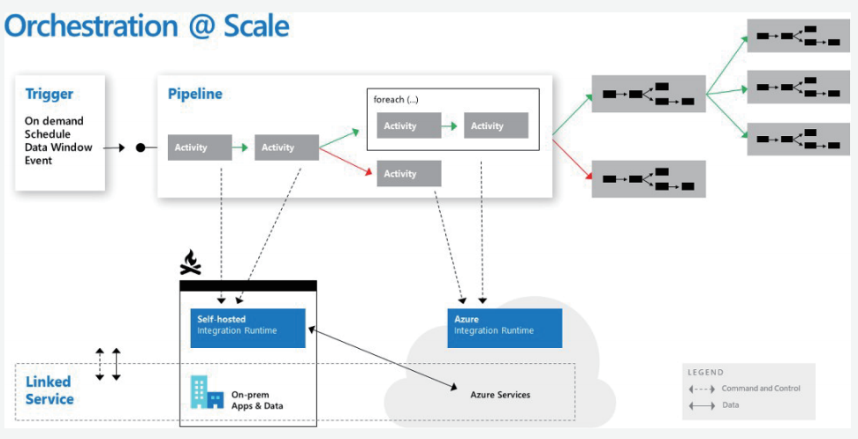
Power BI に
内包されているので
特に使わなくてよい
Data
Factory
https://techcommunity.microsoft.com/t5/azure-synapse-analytics/how-to-set-up-private-link-with-high-throughput-data-ingestion/ba-p/1594440
Synapse と独立して使う場合に利用
Analysis Services
(MOLAP)
Azure Synapse Analytics - Synapse Workspace (論理作業空間)
Synapse Studio https://web.azuresynapse.net/?workspace=<id>
Managed ID
Credentials
管理機能
Firewall 機能
（IP アドレス制限）
Visualize
(Reports)
Analytics Pools
(Control & Compute Node)
Data Store
(Internal/Linked)
Workspace に対して Managed ID が作成される （Analytics Pools や Integration Runtime からデータストアへのアクセスに利用）
Azure ML の Model を置いて利用できる
結果キャッシュが可能
Dedicated SQL pool とセットで提供される
Synapse/Workspace/Sql
Synapse/Workspace/SqlOndemand
Synapse/Workspace/Dev
SQL Script
dedicated
SQL pools
(旧 SQLDW)
Internal Storage
(ROLAP)
ファイルデータを仮想テーブルに見立てて SQL 処理をかけることができる
リンクしているだけ
実体は外部にある
Managed VNET に入らない
“Allow trusted Microsoft services to access” = true
Private Endpoint を利用可能
tcp:<wsname>.sql.azuresynapse.net,1433
“Allow trusted Microsoft services to access” = true
tsv, csv,
parquet,
json
Power BI
https://<account>.powerbi.com/
SQL Script
serverless
SQL pools
ADLS gen2
Blob Storage
HTAP と呼ばれる
(Hybrid Transactional &
Analytical Processing)
Report
DataSet
Synapse/PrivateHub
Managed VNET に入らない
“Allow trusted Microsoft services to access” = true
tcp:<wsname>-ondemand.sql.azuresynapse.net,1433
クラスタ単位に subnet 隔離
GitHub に開発部品として保存することが可能
Cosmos DB
Analytics
Storage
Cosmos DB
Transactional
Storage
Spark Notebook
(Scala, PySpark,
C#, SparkSQL)
実際の通信経路は Managed Private Link 経由
Apache
Spark pools
※ dedicated / serverless SQL Pools からアクセス不可（将来的には対応予定あり
※ Spark Pool からはカスタムコードを使えば無理やりアクセスはできる
各種のアクティビティ（データコピー、Data Flow、Function 呼び出しなど）
https://<wsname>.sql.azuresynapse.net
SQL DB
Dedicated/serverless SQL pools への Private Link は自動作成かつ非課金
Integration
Managed Private Endpoint (Managed VNET に対する引き込み)
IR 及び Apache Spark pools からのデータ操作は Managed Private Endpoint 経由で行う形になる
Synapse Managed
Control Plane
Azure IR
データ流出保護機能を使うと、指定された AAD テナント配下のリソースに対してしか Private Link を張れなくなる
中身はほぼ ADF だが直接操作できない
（Synapse Workspace に統合されている）
Synapse Workspace
Managed VNET
※ 現時点では outbound 通信ができてしまうが、将来的には Managed Private Endpoint 以外への通信がすべて遮断される予定
ネイティブリソース
（Synapse Workspace で
直接管理されるリソース）
各種 Azure リソースや Private Link Service を Private Endpoint で引き込んで IR から呼び出すことが可能
外部リソース
（Workspace に紐づけて
使うリソース）
オンプレ DC または
Azure VNET 環境
Self Hosted
IR

Slide 27






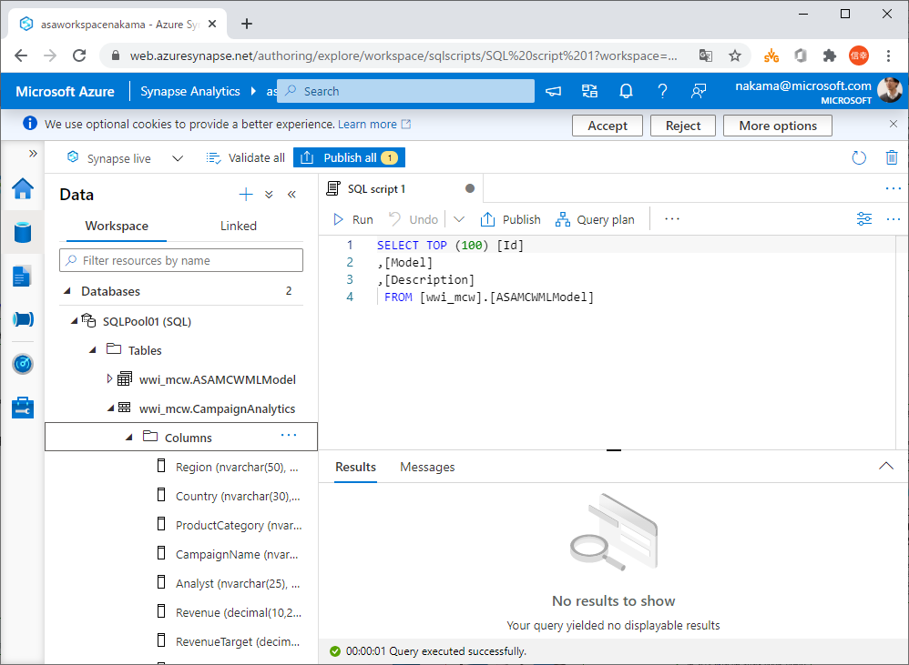

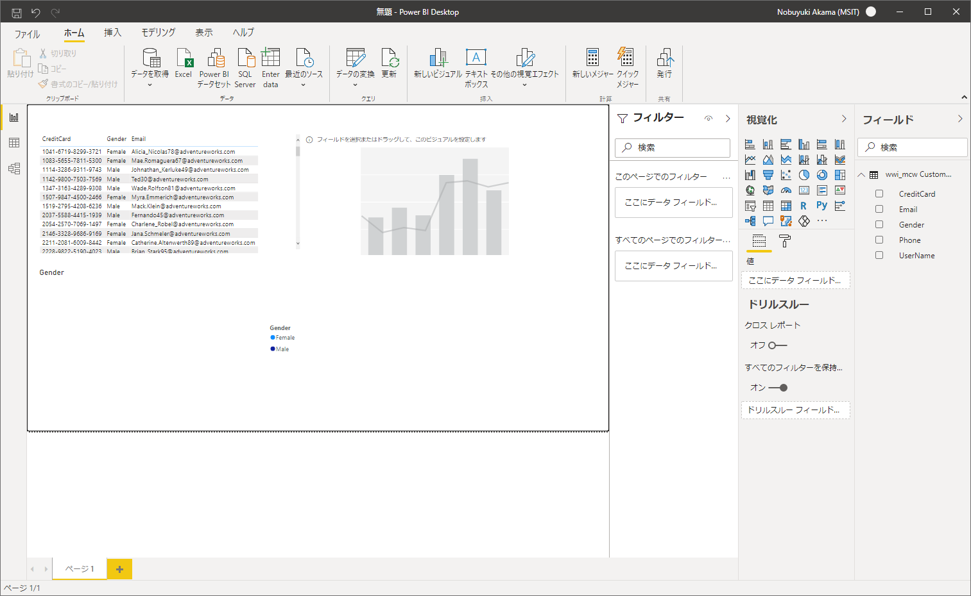

Power BI に
内包されているので
特に使わなくてよい
Data
Factory
https://techcommunity.microsoft.com/t5/azure-synapse-analytics/how-to-set-up-private-link-with-high-throughput-data-ingestion/ba-p/1594440
Synapse と独立して使う場合に利用
Analysis Services
(MOLAP)
Azure Synapse Analytics
Network Security Architecture
パブリックエンドポイントに対する IP アドレス制限が可能
Azure Synapse Analytics - Synapse Workspace (論理作業空間)
Synapse Studio https://web.azuresynapse.net/?workspace=<id>
Azure AD
Monitor
要経路開放
Workspace に対して Managed ID が作成される （Analytics Pools や Integration Runtime からデータストアへのアクセスに利用）
Managed ID
Access Control
Front Door
Resource Manager
Private
Link Hub
IDE (Synapse Studio)
Credentials
Management
要 IP アドレス偽装
Studio 及びデータリソースへの経路を作る
Synapse Studio
Endpoint
web.azuresynapse.net
Analytics Pools
(Control & Compute Node)
Data Store
(Internal/Linked)
Management
ブラウザ内から別 Web URL へアクセス
Microsoft.Synapse/
privateLinkHub/Web
GitHub に開発部品として保存することが可能
Microsoft.Synapse/
Workspaces/Sql
Azure ML の Model を置いて利用できる
結果キャッシュが可能
Dedicated SQL pool とセットで提供される
Microsoft.Synapse/
Workspaces/SqlOndemand
Microsoft.Synapse/
Workspaces/Dev
SQL Script
dedicated
SQL pools
(旧 SQLDW)
Internal Storage
(ROLAP)
接続文字列などの直接利用によりデータ流出経路ができてしまう
→ リンクデータソースを勝手に設定させないようにするなどの工夫が必要
Synapse Studio IDE
dedicated SQL pools
endpoint
Managed VNET に入らない
https://web.azuresynapse.net/?workspace=<id>
Microsoft.StorageAccounts/
dfs, blob
<wsname>.sql.azuresynapse.net
“Allow trusted Microsoft services to access” = true
Managed ID によるアクセスを行うことでセキュリティを確保
Private Endpoint を利用してクエリ発行とデータ取得
“Allow trusted Microsoft services to access” = true
tsv, csv,
parquet,
json
ファイルデータを仮想テーブルに見立てて SQL 処理をかけることができる
Report
DataSet
SQL Script
ADLS gen2
Blob Storage
Power BI Desktop
OnPremise
Data Gateway
(Server)
Serverless SQL pools
endpoint
Managed VNET に入らない
serverless
SQL pools
“Allow trusted Microsoft services to access” = true
HTAP と呼ばれる
(Hybrid Transactional &
Analytical Processing)
<wsname>-ondemand.sql.azuresynapse.net
クラスタ単位に subnet 隔離
ここ怪しいので要確認
https://<account>.powerbi.com/
Cosmos DB
Analytics
Storage
Cosmos DB
Transactional
Storage
Spark Notebook
(Scala, PySpark,
C#, SparkSQL)
実際の通信経路は Managed Private Link 経由
Report
Synapse Dev
endpoint
Apache
Spark pools
※ dedicated / serverless SQL Pools からアクセス不可（将来的には対応予定あり
※ Spark Pool からはカスタムコードを使えば無理やりアクセスはできる
Power BI
Service
OnPremise
Data Gateway
(Service)
<wsname>.dev.azuresynapse.net
DataSet
直接データを取得すると、データストア側で呼び出し元を経路で絞れないため、OnPremise Gateway + Private Endpoint 経由でデータを取得させる
Spark プールの操作、パイプライン操作、管理操作などの API を提供
SQL DB
Visualize
(Reports)
Managed Private Endpoint (Managed VNET に対する引き込み)
IR 及び Apache Spark pools からのデータ操作は Managed Private Endpoint 経由で行う形になる
各種 Azure リソースや Private Link Service を Private Endpoint で引き込んで IR から呼び出すことが可能
https://<account>.powerapps.com/
Synapse Managed
Control Plane
Azure IR
Dedicated/serverless SQL pools への Private Link は自動作成かつ非課金
データ流出保護機能を使うと、指定された AAD テナント配下のリソースに対してしか Private Link を張れなくなる
各種のアクティビティ（データコピー、Data Flow、Function 呼び出しなど）を IR で実行
Integration
Synapse Workspace
Managed VNET
Power Apps
(Hosted)
※ 現時点では outbound 通信ができてしまうが、将来的には Managed Private Endpoint 以外への通信がすべて遮断される予定
中身はほぼ ADF だが直接操作できない
（Synapse Workspace に統合されている）
ネイティブリソース
（Synapse Workspace で
直接管理されるリソース）
外部リソース
（Workspace に紐づけて
使うリソース）
オンプレ DC または
Azure VNET 環境
Self Hosted
IR

Slide 28










































Slide 29
















Slide 30






Slide 31










Slide 32
C#
private void Page_Init(object sender, EventArgs e)
{
//
// CODEGEN: この呼び出しは、ASP.NET Web フォーム デザイナで必要
//
InitializeComponent();
}
VB
Private Sub Page_Init(ByVal sender As object, ByVal e As EventArgs)
‘
‘ CODEGEN: この呼び出しは、ASP.NET Web フォーム デザイナで必要
‘
InitializeComponent();
End Sub
ASP.NET
コード部
ASP.NET
コード部
ASP.NET
コード部
ASP.NET
コード部
ASP.NET
コード部
ASP.NET
コード部
ASP.NET コード部
Sample0102_01.aspx

Slide 33
.cshtml
HTML
<HTML><BODY>
<FORM METHOD="POST" ACTION="NextPage.aspx">
<INPUT TYPE="TEXTAREA" NAME="MyMemo">
<INPUT TYPE="PASSWORD" NAME="MyPassword">
<INPUT TYPE="BUTTON" NAME="Submit" VALUE="送信">
</FORM>
</BODY></HTML>
ASP.NET
<HTML><BODY>
<FORM METHOD="POST" ACTION="NextPage.aspx">
<asp:TextBox runat="server" id="MyMemo" textmode="MultiLine" />
<asp:TextBox runat="server" id="MyPassword" textmode="Password" />
<asp:Button runat="server" id="MySubmit" text="送信" />
</FORM>
</BODY></HTML>

Slide 35



Slide 36



















































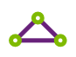








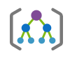




SendGrid
Accounts
ASE
Diagnostics
Settings
Microsoft
Antimalware
ILB, ELB
PowerShell
DSC
Network Watcher
Agent for Windows
Cognitive
Services
Application
Gateway
Express
Route
Azure AD
KeyVault

Slide 37
？
？

Slide 38
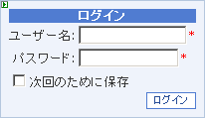





キーコンテナ
秘密鍵
公開鍵
S
P
WebAppA.RSAKeys
キーコンテナ
秘密鍵
公開鍵
S
P
WebAppA.RSAKeys

Slide 39














Slide 40





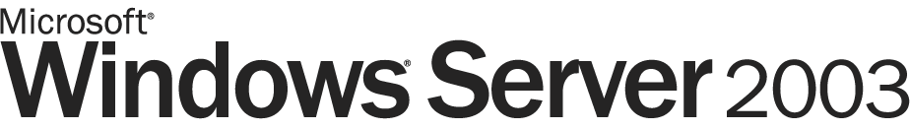



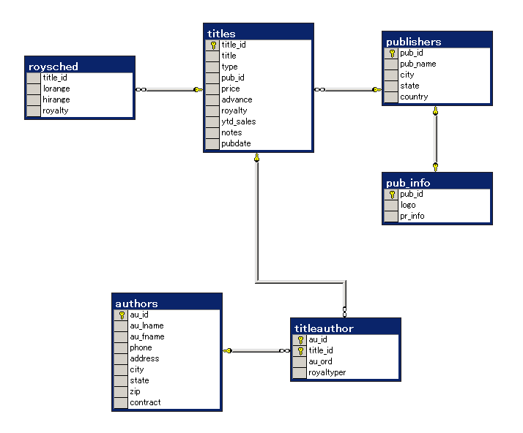



Slide 41








Slide 42
Instructions for BETA
2
Windows Azure Icon Template
The icons in this template are the official set used by Windows Azure UX and the Microsoft Content Services
&
International
(
CSI
)
group
.
The UX group helps create the look and feel for WA
.
COM and the Windows Azure
Portal
.
The CSI group maintains much of the official Windows Azure documentation on MSDN and WA
.
COM
.
Over time this set of icons will be worked into the properties for both groups
.
Using this icon set helps to create a consistent visual language to describe systems built with Windows Azure
and eventually
other related products
.
Such a language can help anchor discussion among Microsoft
employees and customers
.
It can make it faster to understand and communicate product features and the
useful scenarios and architectures that use those features
.
Open a new blank Visio diagram
. (
Opening a diagram of a specific type such as
?
flowchart
?
may change and
recolor the icons when you drag them onto the page
.)
Drag and drop the icons on your Visio diagram
.
You
can drag and drop these icons into PowerPoint as well
.
They are vector
-
based and should not degrade if you
make them larger in either product
.
Color is important
.
The following colors are reserved
.
To drive consistency
,
consider using these colors on
other icons not part of this icon set
.
Other products are not defined at this time
.
We recognize that you may
need to change colors given your templates
.
Just try to stay close for consistency sake
.
Provide feedback on the icon set using the short survey at
http
://
aka
.
ms
/
AzureIconsBETA
2
Survey
.
Email azureposter
@
microsoft
.
com if you have other problems
/
questions
.
Windows
Windows
Office
General
Azure
Azure Pack
On
-
Office
365
Server
(
Katal
)
premesis
R
=
150
R
=
0
R
=
104
R
=
0
R
=
235
R
=
0
G
=
150
G
=
188
G
=
33
G
=
114
G
=
60
G
=
32
B
=
150
B
=
242
B
=
122
B
=
198
B
=
0
B
=
80

Slide 43
General
Import
Unidentified Feature Object (UFO)
Cloud
Health Monitoring
Automation
User
Healthy
Message
Enterprise
Queue
Mobile Device
File type 1
Tablet
File type 2
Computer
Code file
Server
Script file
Server Rack
Powershell file

Slide 44
Windows Azure General
Windows Azure
Certificate
Load Balancer (generic)
Management Certificate
Windows Azure Load Balancer
Windows Azure SDK
Autoscale
subscription
Service Certificate
Alert

Slide 45
Compute
Web Site
Cloud Service
CSDEF file
Virtual Machines (the feature)
MYSQL
Database
Web role
CSCFG file
Virtual machine
Team Foundation Service
Web roles
CSPKG file
Operating system image
Git Repository
Worker role
WADCFG file
VHD
GitHub code
Worker roles
RDP
endpoint
VHD Data Disk
DropBox
Code source
Affinity Group
Availability Set
BitBucket
Code source
Startup task
Availability Set
Codeplex code source
Mobile Service

Slide 46
Data Services
Windows Azure Storage (the feature)
SQL Database
Import into Database
Storage BLOB
SQL Data Sync
Storage Table
SQL Reporting
Storage Queue
HDInsight (Hadoop)

Slide 47
App Services
caching
Service Bus (Feature)
Notification Topic
Recovery services
Service Bus Relay
Notification Hub
Content Delivery Network (CDN)
Service Bus Queue
Windows Azure Active Directory
Service Bus Topic
Access Control
Media Services

Slide 48
Networking
Traffic Manager
Content Delivery Network (CDN)
Virtual network
Virtual Network

Slide 49
Marketplace / Store
Marketplace / Store

Slide 50




階層化アプリケーション（Layered Application） －注意点 3. 立体的な積層構造
アプリケーション
アーキテクチャキューブ
レイヤ軸
ユーザアプリケーション
重要！
・設計前提条件
・業務モデル
・業務共通
コンポーネント
・メタデータ
業務依存型フレームワーク
（拡張フレームワーク製品）
Web
サーバ
業務非依存型フレームワーク
（ASP.NET / ADO.NET）
AP
サーバ
DB
サーバ
スタック軸
ベースクラスライブラリ
CLR （共通言語ランタイム）
OS / HW / RDBMS
ティア軸

Slide 51
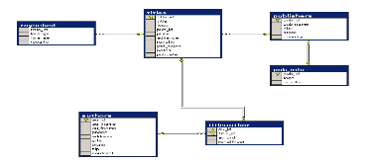
DOA と レイヤパターンの融合時の注意点 －3. DOA の持つ『弱点』
レイヤ軸
修正
修正
修正
修正
修正
修正
修正
ユーザアプリケーション
修正
修正
修正
業務 A の
処理モデル
業務プロセスモデル
（個別業務設計）
修正
業務 B の
処理モデル
修正
業務 C の
処理モデル
修正
スタック軸
コア業務モデル
（共通業務設計）
コア業務モデル
（データモデル）
修正

Slide 52





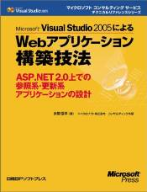

レイヤ軸
スタック軸
ティア軸

Slide 53
C#
private void Page_Init(object sender, EventArgs e)
{
//
// CODEGEN: この呼び出しは、ASP.NET Web フォーム デザイナで必要
//
InitializeComponent();
}
VB
Private Sub Page_Init(ByVal sender As object, ByVal e As EventArgs)
‘
‘ CODEGEN: この呼び出しは、ASP.NET Web フォーム デザイナで必要
‘
InitializeComponent();
End Sub
ASP.NET
コード部
ASP.NET
コード部
ASP.NET
コード部
ASP.NET
コード部
ASP.NET
コード部
ASP.NET
コード部
ASP.NET コード部
Sample0102_01.aspx

Slide 54
.cshtml
HTML
<HTML><BODY>
<FORM METHOD="POST" ACTION="NextPage.aspx">
<INPUT TYPE="TEXTAREA" NAME="MyMemo">
<INPUT TYPE="PASSWORD" NAME="MyPassword">
<INPUT TYPE="BUTTON" NAME="Submit" VALUE="送信">
</FORM>
</BODY></HTML>
ASP.NET
<HTML><BODY>
<FORM METHOD="POST" ACTION="NextPage.aspx">
<asp:TextBox runat="server" id="MyMemo" textmode="MultiLine" />
<asp:TextBox runat="server" id="MyPassword" textmode="Password" />
<asp:Button runat="server" id="MySubmit" text="送信" />
</FORM>
</BODY></HTML>

Slide 57














SendGrid
Accounts
ASE
Diagnostics
Settings
Microsoft
Antimalware
ILB, ELB
PowerShell
DSC
Network Watcher
Agent for Windows
Cognitive
Services
Application
Gateway
Express
Route
Azure AD

Slide 58
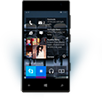

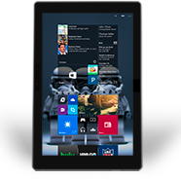
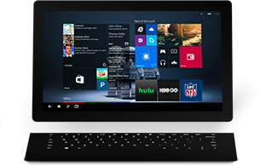

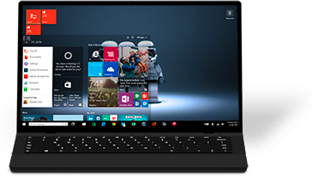

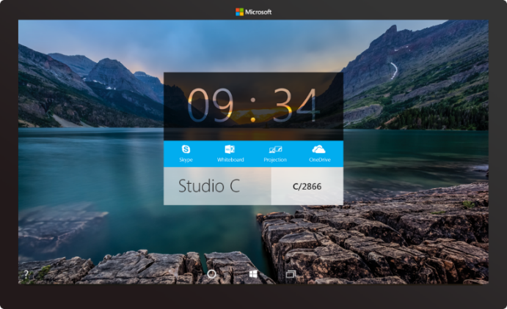


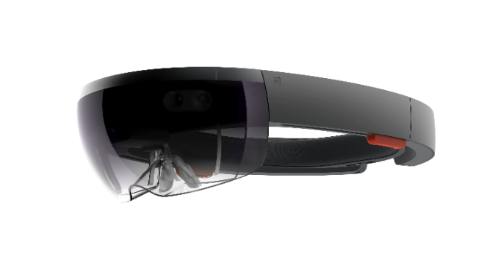
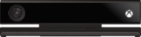
2-in-1s (Tablet or Laptop)
Classic Laptop
Desktops & All-in-Ones
Phone
Phablet
Small Tablet
Large Tablet
Surface Hub
Xbox
Holographic

Slide 59
All Windows 10 Support
Insider Preview
CBB
Windows 10 Build
CB
CBB
UWP App
CB
CBB
2015 夏
2015 秋
2015 冬
2016

Slide 60
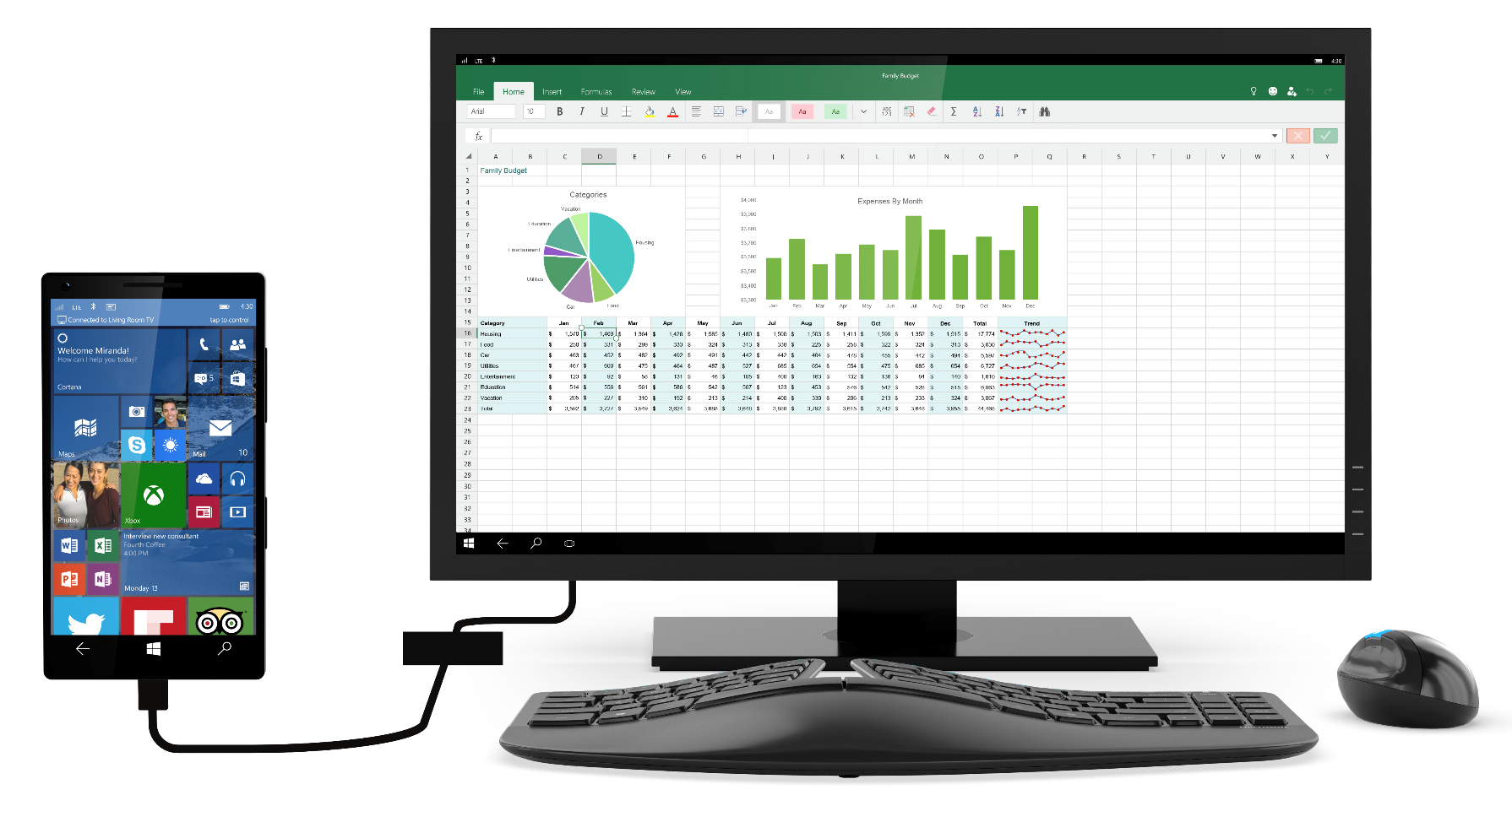
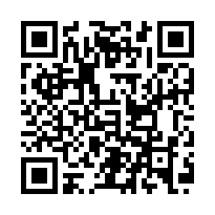

Slide 61
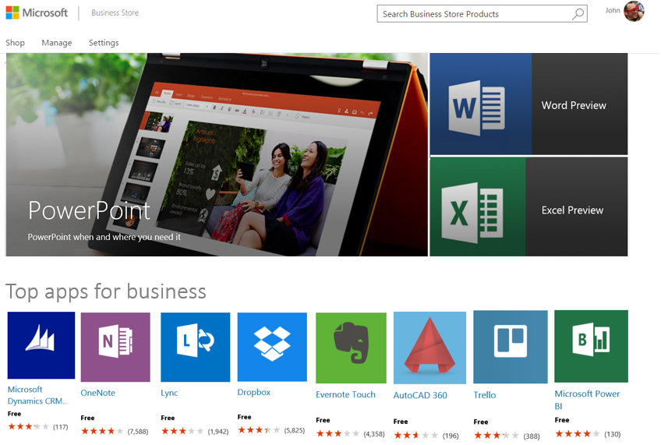
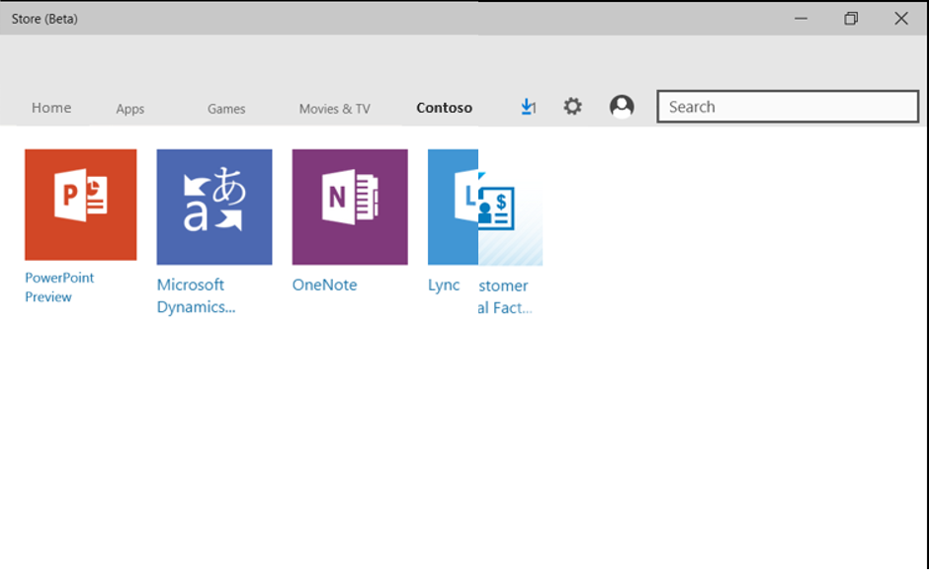
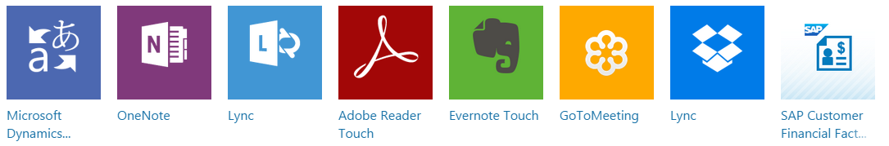

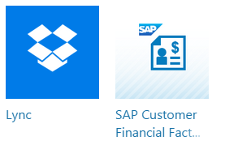



Slide 62
IoT 2010
Alarm clock
Refrigerator
Automobile
VoIP phone
Computer
Printer
Media player
Microwave
HOME
WORKPLACE
HOME
Coffee maker
Smart scale
Oven
Cell phone
HVAC
Vending
Security
Television

Slide 63
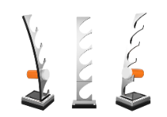
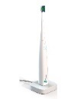


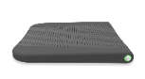

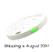


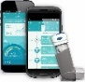

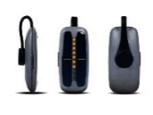




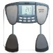








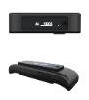
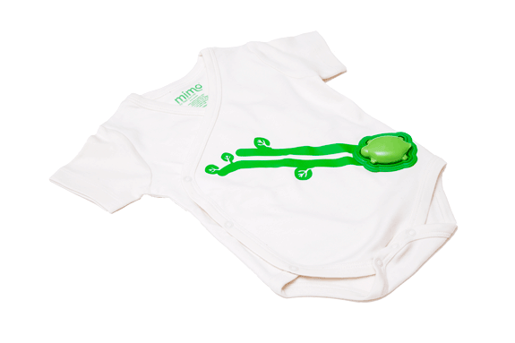

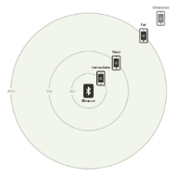
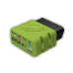
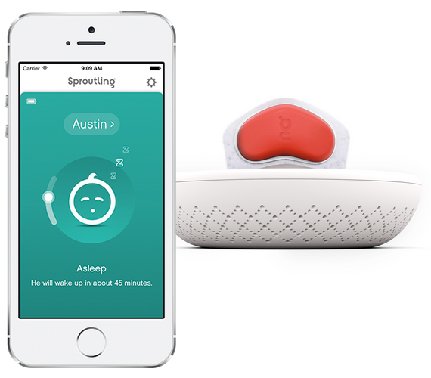



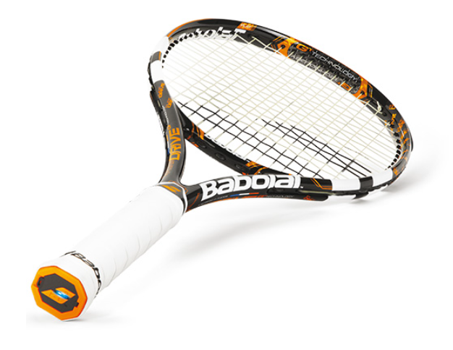

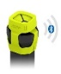
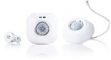
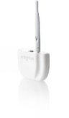
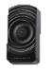































































IoT 2015
Medication adherence
Health monitoring
Pet tracking
Behavior modification
Object tracking
Child and elder monitoring
Sports and fitness
Indoor navigation
Trip tracking and car health
Smart lighting
Beacons and proximity
COMMUTE
COMMUTE
HOME
WORKPLACE
HOME
Smart appliances
Food and nutrition tracking
Identity
Office equipment
Smart vending machines
Bike ride stats and protection
Air conditioning and temperature control
Environmental sensors
Information capture
Control
Sleep tracking
Home security
Home automation
Leak detection
Garden, lawn and plant care
New devices and sensors
Entertainment systems

Slide 65
































































































Slide 66















































































Slide 67



















Slide 69
Resources for Microsoft employees
Can’t find the image that you have in mind for your presentation? The Media Acquisitions team can help you find and license imagery through our stock photography providers. You will also find imagery and information via these links:
Mediaacq
Microsoft Brand Tools
Presentation guidelines
Microsoft photography
Microsoft illustrations
www.superstock.com/
www.gettyimages.com/creativeimages/royaltyfree
www.corbisimages.com/stock-photo/royalty-free
(Media Acquisitions alias)
There are agreements in place with these providers.
For information on the use of third-party copyrighted content: http://lcaweb/CTP/Copyrights/Third-Party-Content-Use/Pages/default.aspx

Slide 70
利用条件：
本書に関するすべての権利は、Microsoft Corporationおよびその関連会社（以下、マイクロソフト）が保有しています。本書は情報提供のみを目的としており、本資料に記載されている情報は、本資料作成時点での情報となります。
状況等の変化により、内容は変更される場合があります。マイクロソフトによる事前の承諾がない限り、本書の全部または一部を複製、改変、翻案、再頒布、公衆送信、貸与、譲渡したり、第三者に開示または共有することは、認められません。
マイクロソフトは、本書の内容について何ら保証するものではなく、本書の使用に関連してお客様、お客様の関連会社、または第三者に生ずる間接的、付随的、結果的な損害（営業機会や営業情報の損失などを含む）について一切責任を負いません。
本書の中で例として使用されている企業、名前およびデータは、特に記述がない限り、架空のものです。
MICROSOFT CONFIDENTIAL
© 2015 Microsoft Corporation. All rights reserved.

Slide 71
（補足解説資料） Windows 10 WaaS への対応における レガシーアプリの互換性検証の考え方
Microsoft Enterprise Services Japan
Principal Consultant
Nobuyuki Akama

Slide 72
Agenda
主な Agenda
Windows 10 WaaS とは（概要）
Windows 10 における OS の更新モデル
Windows 10 WaaS への移行障壁の分類
互換性検証の基本的な考え方
互換性検証の効率化手法
事例 ： マイクロソフト社内の互換性検証作業の効率化
大企業への WaaS 導入時の注意点
近代的な業務アプリケーション開発を目指すために
（ご注意） 本資料は、主にエンタープライズ企業における、既存業務アプリケーションの互換性検証について取り扱います
主に、VB6, .NET（CLR 2, 4）, IE11 などを用いて作られた、社内向けの既存レガシー業務アプリを念頭に置いて解説します
各社の特徴や既存業務アプリケーションの特性により、必ずしも当てはまらないポイントもあるため、自社への適用方針に関しては、個別のご検討をお願いいたします

